Slide 1

Základní životní funkce dýchání
Zpracoval: Mgr. Jakub Krček
SOŠ PO a VOŠ PO Frýdek Místek

Slide 2
  Krok Krátké celkové zhodnocení rozsah a závažnost poranění
primární zhodnocení
kontrola a zajištění průchodnosti dýchacích cest
zhodnocení dostatečnosti ventilace
kontrola oběhu a krvácení
zhodnocení vědomí stavu
posouzení ohrožení poraněného

Slide 3
Dechová frekvence fyziologické hodnoty
Věková skupina | Dechová frekvence
novorozenci | 30 – 50/min
6 měsíců | 20 – 40/min
1 – 2 roky | 20 – 30/min
2 – 6 let | 15 – 25/min
víc jak 6 let | 13 – 20/min

Slide 4
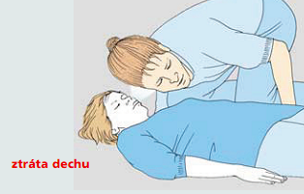
Kontrola základní životní funkce
kontrola dechu: poslechem - ucho zachránce k nosu a ústům postiženého, pohmatem - ruce na hrudník a nadbřišek, pohledem - zvedá se hrudník

Slide 5
Heimlich manévr
Síla spojených paží se snaží tlačit přes bránici předmět z dýchacích cest směrem ven (jako píst)
Odstranění cizího tělesa z dýchacích cest

Slide 6
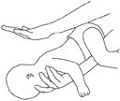
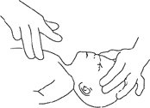
Uvolnění dýchacích cest při vdechnutí cizího tělesa u kojence
většinou předchází dušení dítěte kašel, zvracení, promodrání a hlučné chrčivé až hvízdavé dýchání, vdechnutí cizího tělesa např. jsou to různé hračky, ale také potraviny, ořechy, bobule, bonbóny, pecky aj.
v případě neúspěchu zahajuji nepřímou srdeční masáž, u kojence provádíme stlačováním hrudní kosti v její dolní třetině a to pouze dvěma prsty ve frekvenci 120/min
v poměru 3 stlačení : 1 vdech objem úst zachránce
http://www.nanny-monitor.cz/images/nanny-prvni-pomoc-9.jpg
http://www.nanny-monitor.cz/images/nanny-prvni-pomoc-7.jpg

Slide 7

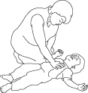
Uvolnění dýchacích cest u starších dětí
k uvolnění překážky můžete použít také krátký, ale důrazný úder hranou dlaně mezi lopatky, v případě potřeby několikrát opakovat
http://www.mamaaja.cz/mamaajaUserFilesCZ/Image/2009/prvpom_2.jpg
napjatou jednou rukou stlačujeme hrudní kost směrem k podložce v rozsahu cca do jedné třetiny hloubky hrudníku, poté tlak uvolníme
ve frekvenci 120/min
v poměru 30 stlačení : 2x vdech dechový objem zachránce
http://www.mamaaja.cz/mamaajaUserFilesCZ/Image/2009/prvpom1.jpg

Slide 8
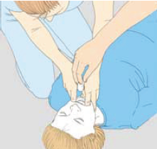
Správné provedení záklonu hlavy
První krok je vyčištění ústní dutiny – včetně tekuté části (zvratky)
Druhý krok je záklon hlavy

Slide 9
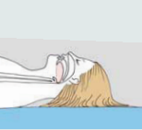
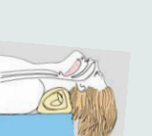
Zprůchodnění dýchacích cest
zajistím záklonem hlavy a vyčištěním ústní dutiny ( mohou se vyskytovat zubní protézy, zvratky, sliny či krevní sraženiny)
Uzavřené dýchací cesty
Otevřené dýchací cesty

Slide 10
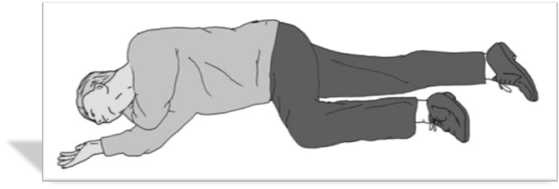
Zotavovací poloha
jsou-li zachovány základní životní funkce (dýchání a srdeční akce), ale postižený je v bezvědomí ukládáme jej do stabilizované polohy na boku, která zabezpečuje stále volné dýchací cesty, zabraňuje event. aspiraci – vdechnutí zvratků či jiných předmětů do dýchacích cest
http://www.mirusa.eu/site/mirusa.eu/attachments/images/obrazek1.png

Slide 11
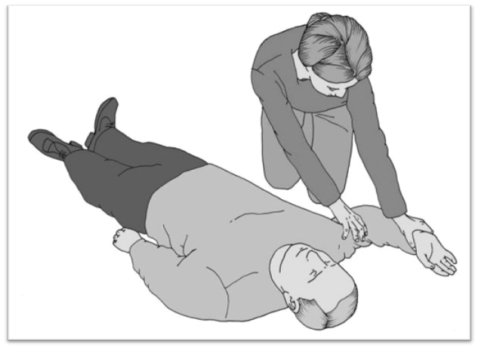
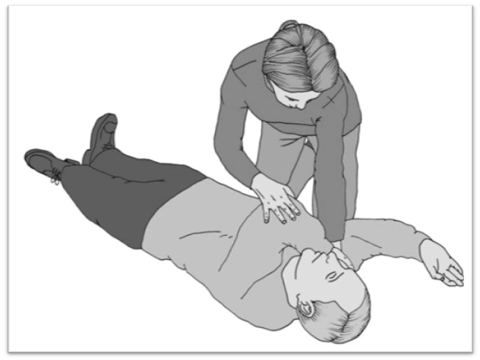
Zotavovací poloha - postup
1
2
4
3
Konečná poloha muže v bezvědomí
http://www.mirusa.eu/site/mirusa.eu/attachments/images/obrazek1.png

Slide 12
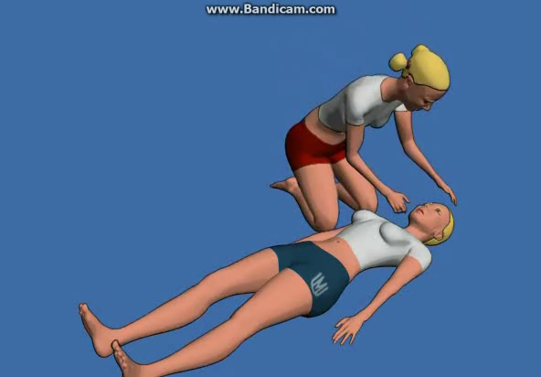
Instruktážní video k zotavovací poloze
Zdroj: http://is.muni.cz/do/rect/el/estud/fsps/ps11/prvni_pomoc/web/pages/02b_Rautek.html

Slide 13
Astma
astma je stav dechové tísně způsobený stažením svalů v dýchacích cestách
astmatické záchvaty mohou být vyvolány psychickou zátěží, alergií, změnou teploty okolí
lidé trpící astmatem sebou nosí léky ve formě aerosolů a od svého lékaře vědí (obvykle), jak si mají při záchvatu počínat
příznaky: úzkost, obtížně se mu mluví, potíže při dýchání především pří výdechu ojediněle i namodralá kůže obličeje

Slide 14
Použitá literatura
Jiří Pokorný et al.,URGENTNÍ MEDICÍNA
První vydání,ISBN 80-7262-259-5
Příručka první pomoci, Gallus Ruber, Praha 1998, ISBN 80-07-01036-X
Učebnice pro Záchrannou zdravotnickou službu, Miroslav Bíca a kolektiv, Praha 1996 , ISBN 80-900803-1-6

